Slide 1
BÁO CÁO ĐỒ ÁN CUỐI KỲ
Nội dung đề tài: Xây dựng web tìm kiếm và hiển thị các nội dung tương đồng với 1 văn bản cần kiểm tra bằng Google
Notes:
JKNM
HJKLLK

Slide 2
Hướng dẫn chạy code
B1: Chạy dòng lệnh: python manage.py runserver trong terminal
B2: Mở đường link http://127.0.0.1:8000/home
B3: Nhập/ Copy đoạn text cần kiểm tra vào khung Input -> Nhấn Submit
B4: Chọn 1 trong 5 văn bản gợi ý
-> Kết quả kiểm tra tương đồng sẽ được hight light

Slide 3
Các bước thực hiện
Rút trích key words
01
Ghép key words thành đường link để search google
02
Cạo content từ 5 văn bản tìm được
03
So sánh 2 văn bản và highlight các cặp câu tương đồng
04
Notes:
Các bước thực hiện gồm 4 bước sau. Đầu tiên là tụi em sẽ rút trích key words của văn bản input. Ghép keywords thành đường link để tra cứu trên google, lấy nội dung 5 văn bản tìm được. Tùy vào lựa chọn của người dung mà tụi em sẽ mở văn bản nào và tiến hành so sánh văn bản đó với văn bản đầu vào để hightlight gặp câu tương đồng

Slide 4
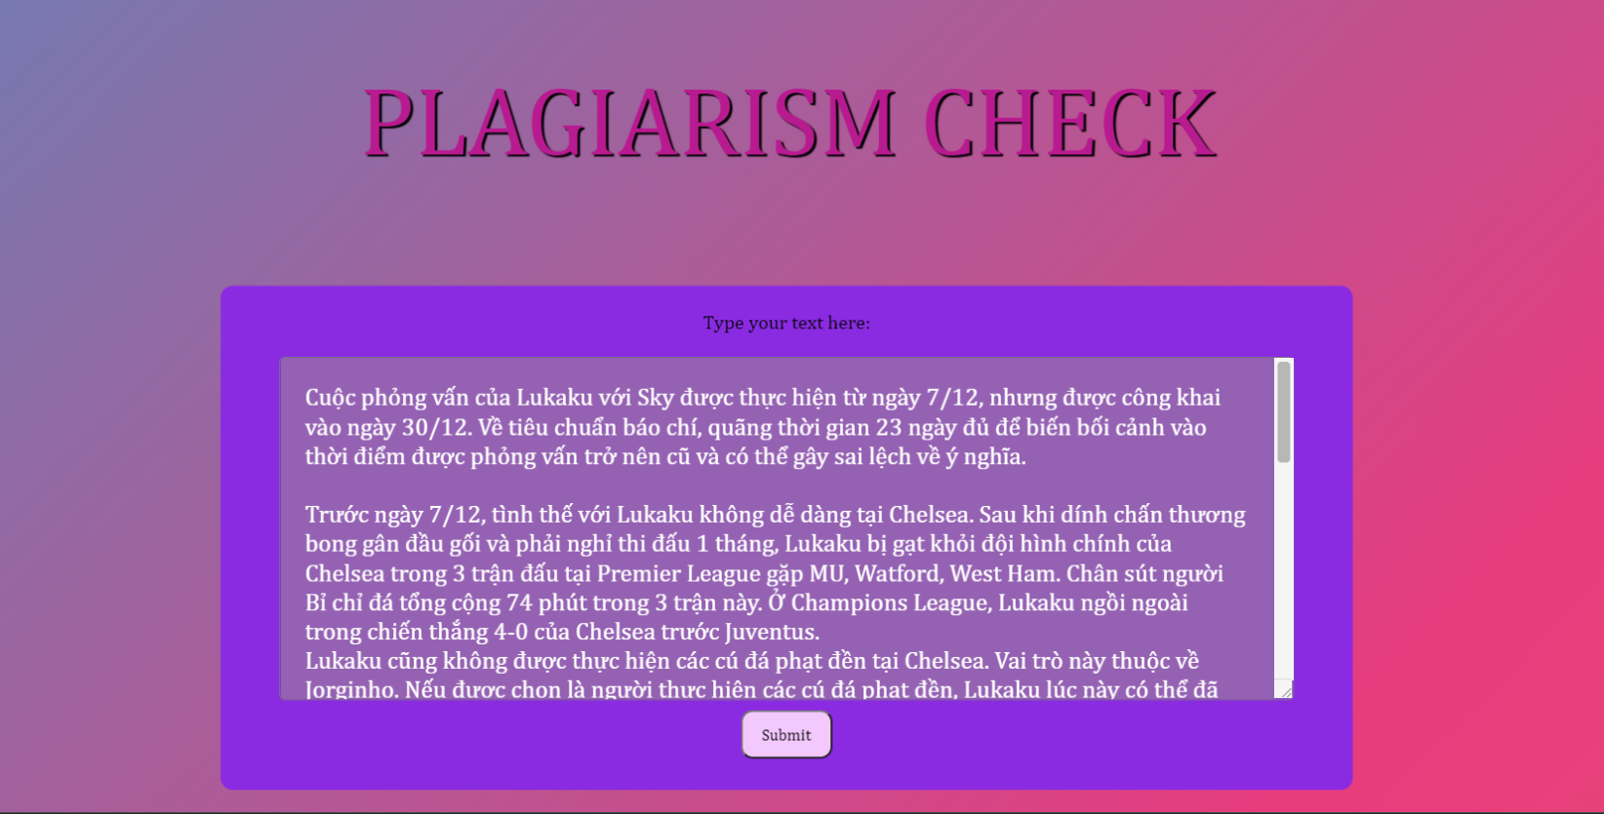
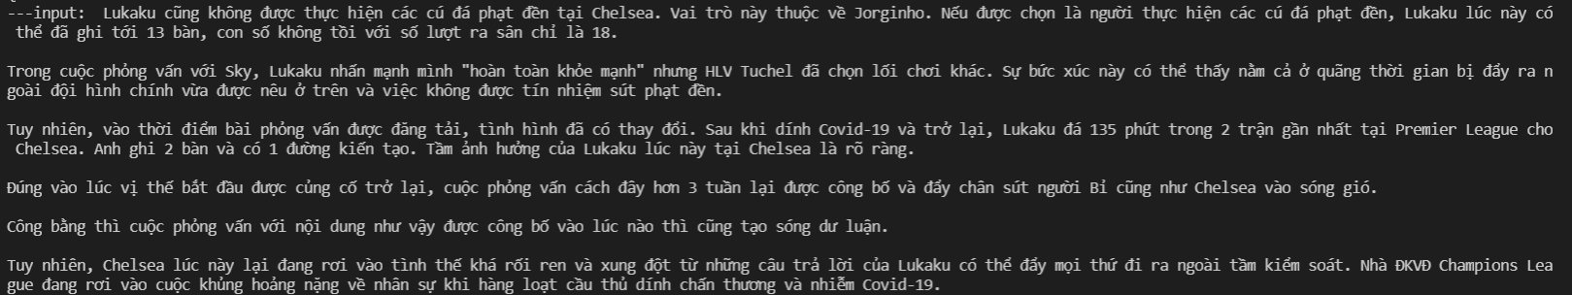
Lấy input từ người dùng

Slide 5
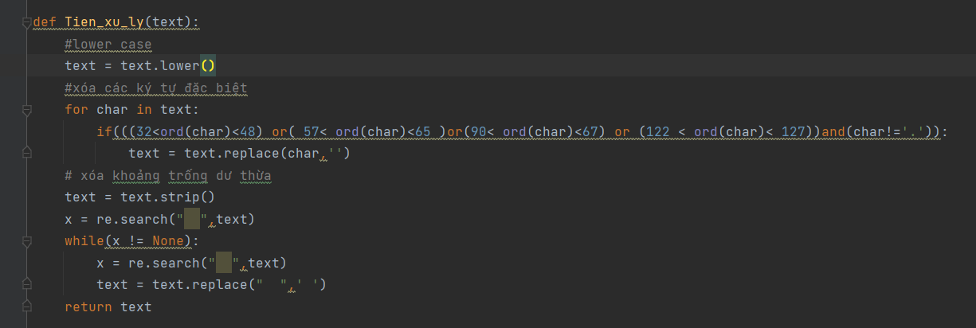
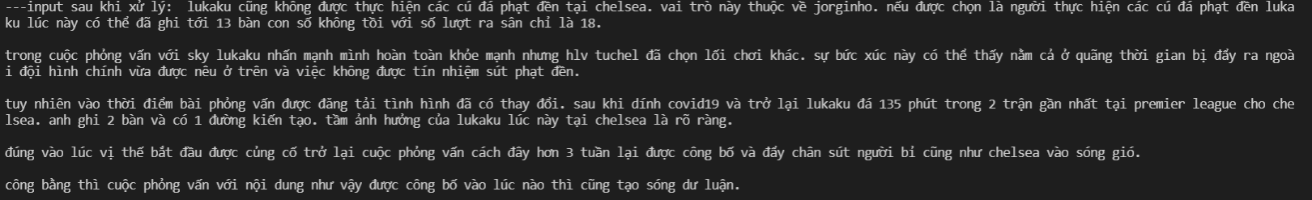
Xử lý input

Slide 6
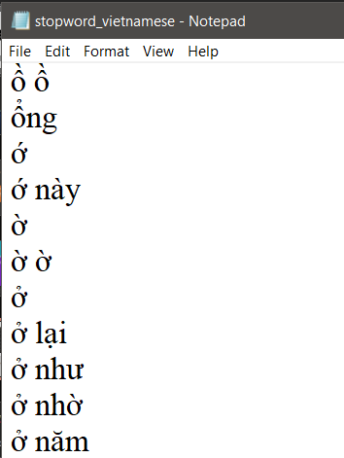
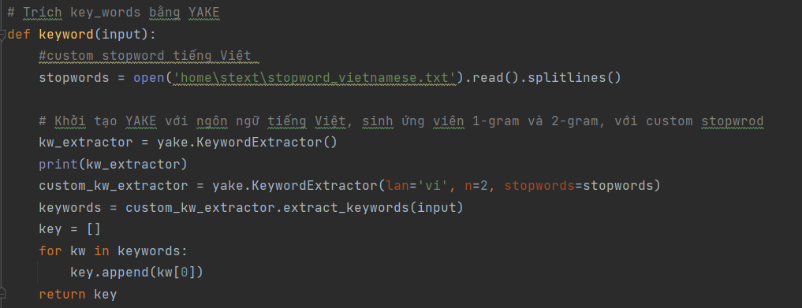
Rút trích key words loại bỏ stop words (Sử dụng thư viện Yet Another Keyword Extractor)

Slide 7
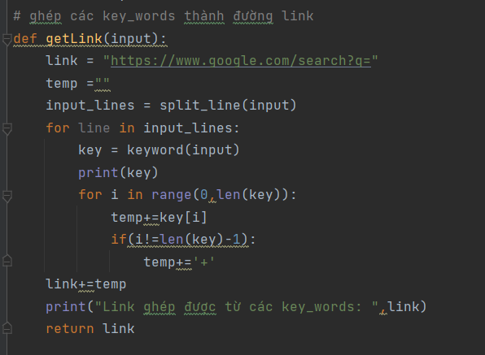
Ghép thành đường link để search Google

Slide 8
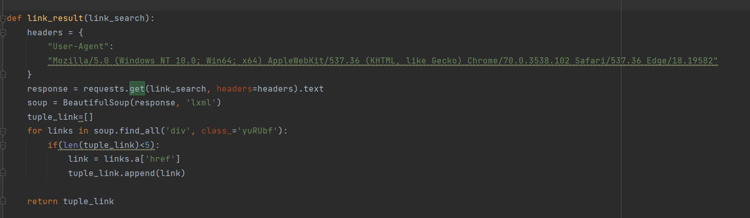
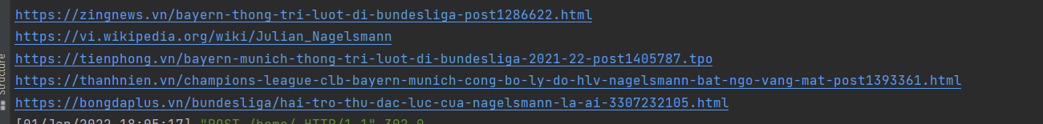
Lấy 5 đường link từ 5 kết quả đầu tiên từ Google

Slide 9
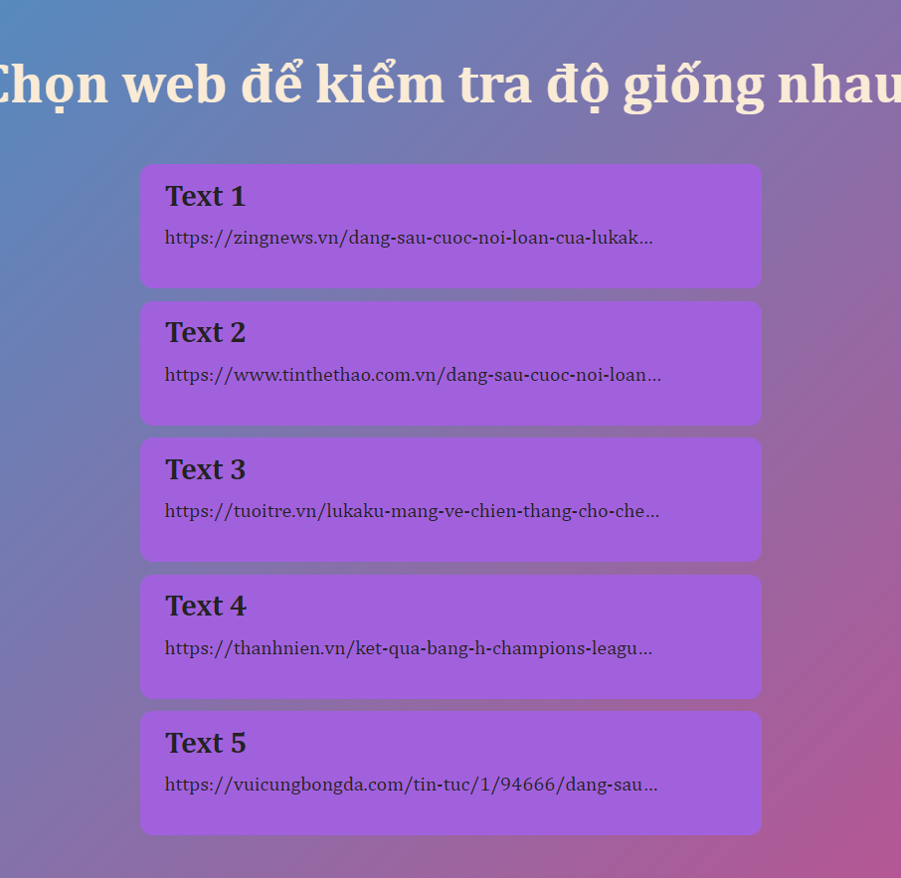
Kết quả các lựa chọn cho người dùng

Slide 10
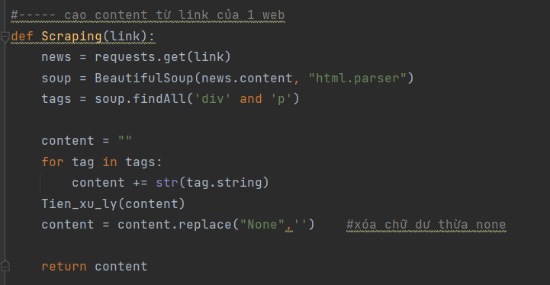
Cạo content từ link của web người dùng đã chọn

Slide 11
Kiểm tra độ tương đồng
So sánh từng câu trong input lần lượt với các câu trong văn bản đã cạo content
High light các cặp câu nếu đáp ứng được độ tương đồng đề xuất

Slide 12
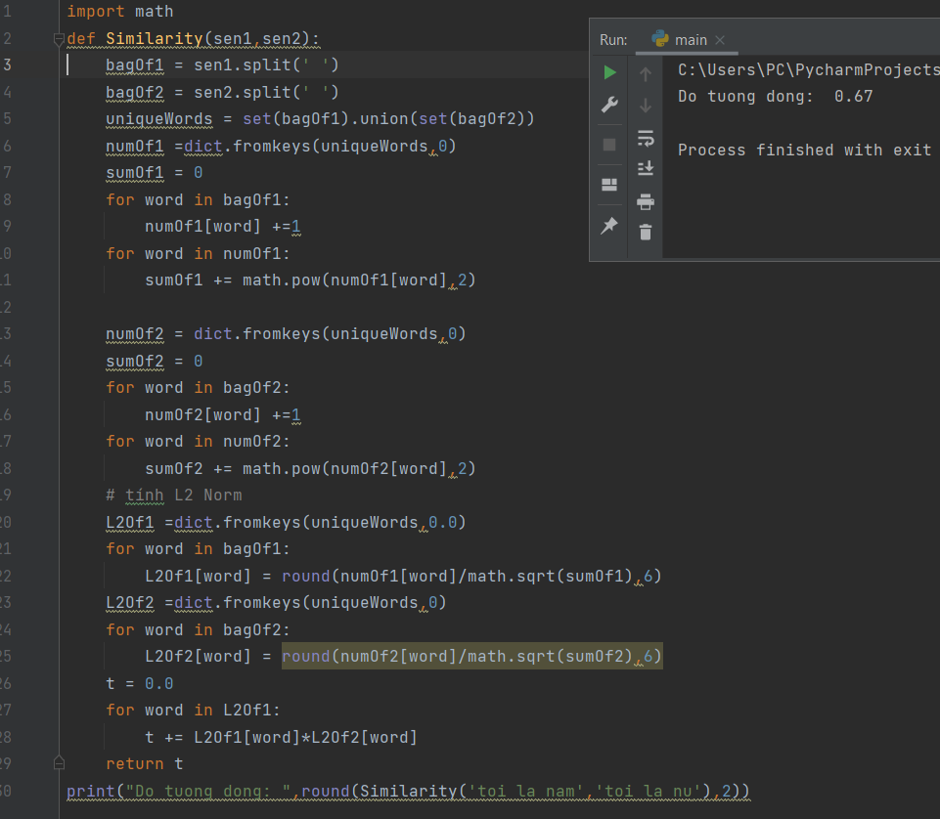
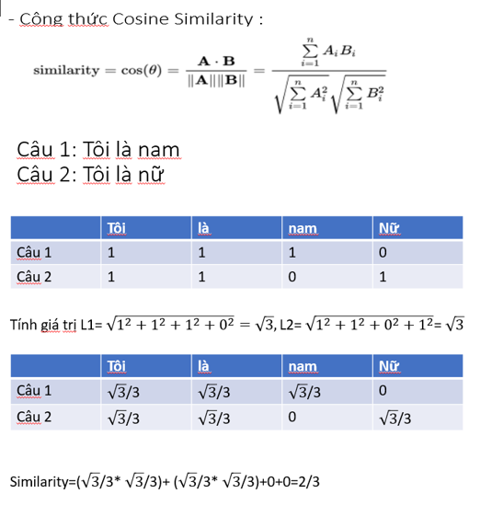
Tính độ tương đồng giữa 1 cặp câu (sử dụng TF/IDF, Cosine Similarity)

Slide 13
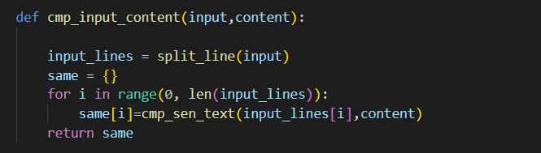
Với mỗi cặp câu được so sánh, độ tương đồng lớn hơn 0.7 thì được xem là tương đồng
Kết quả thu được (nếu value khác -1 thì value là index của câu tương đồng, ngược lại thì không tương đồng)

Slide 14
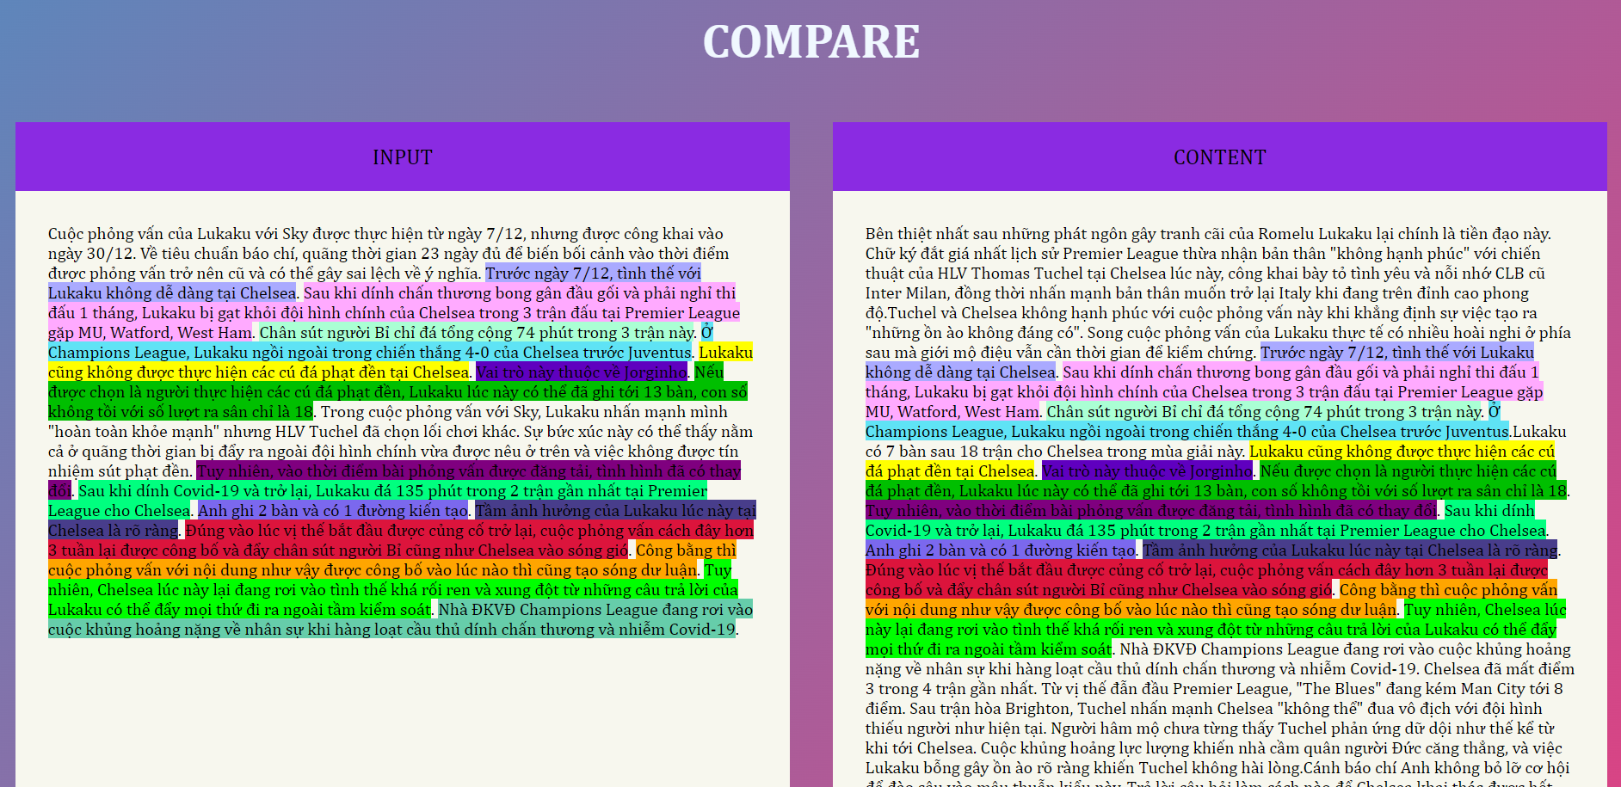
Hight light các cặp câu tương đồng

Slide 15
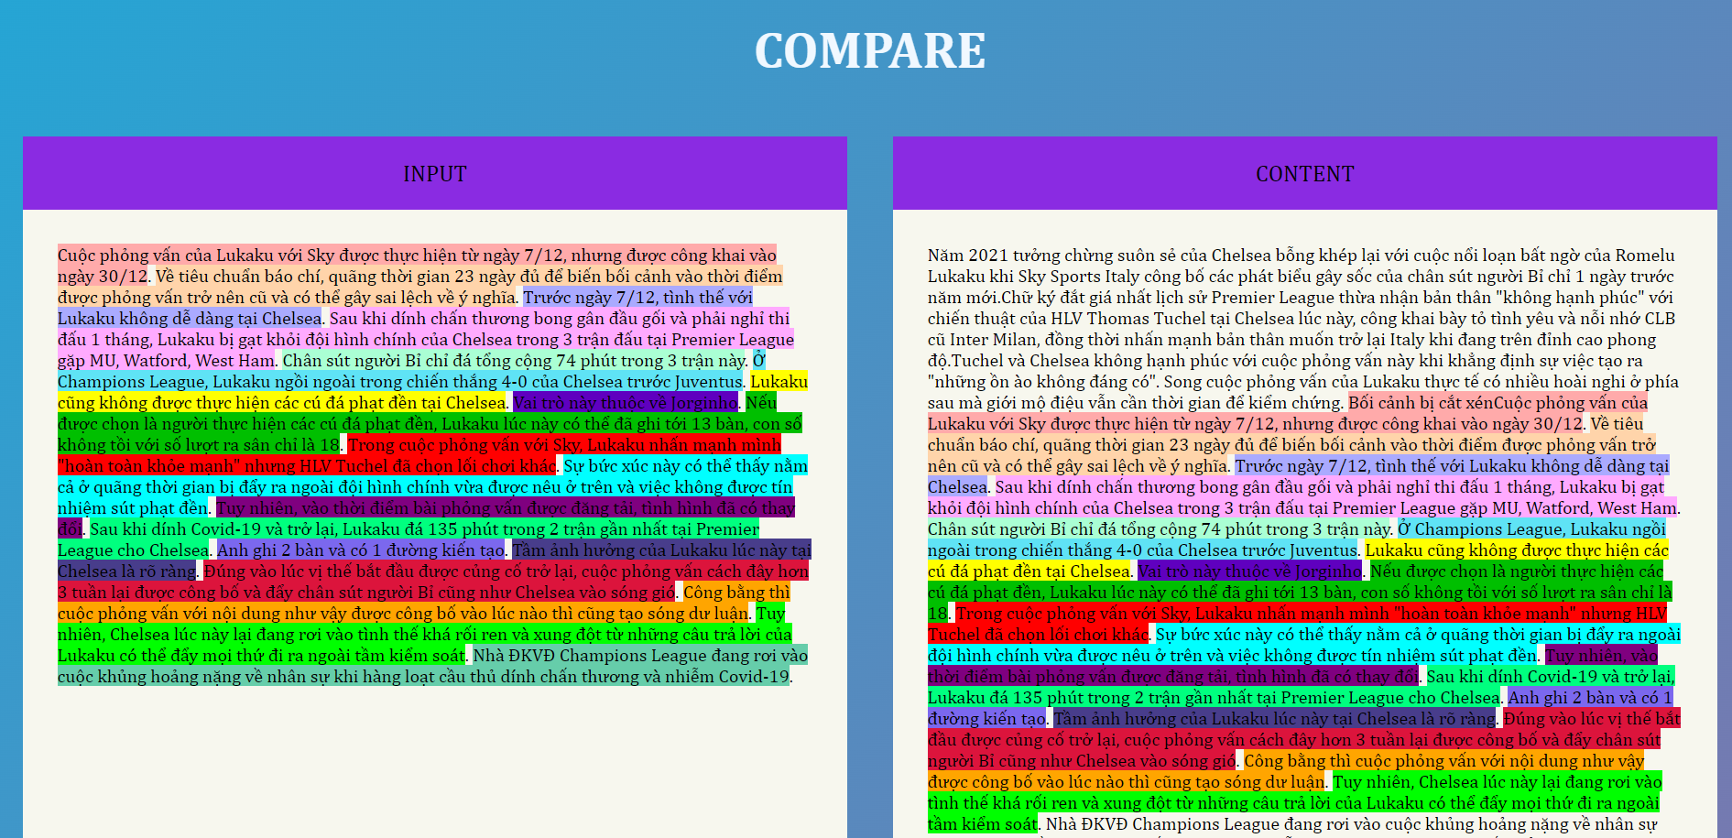

Slide 16
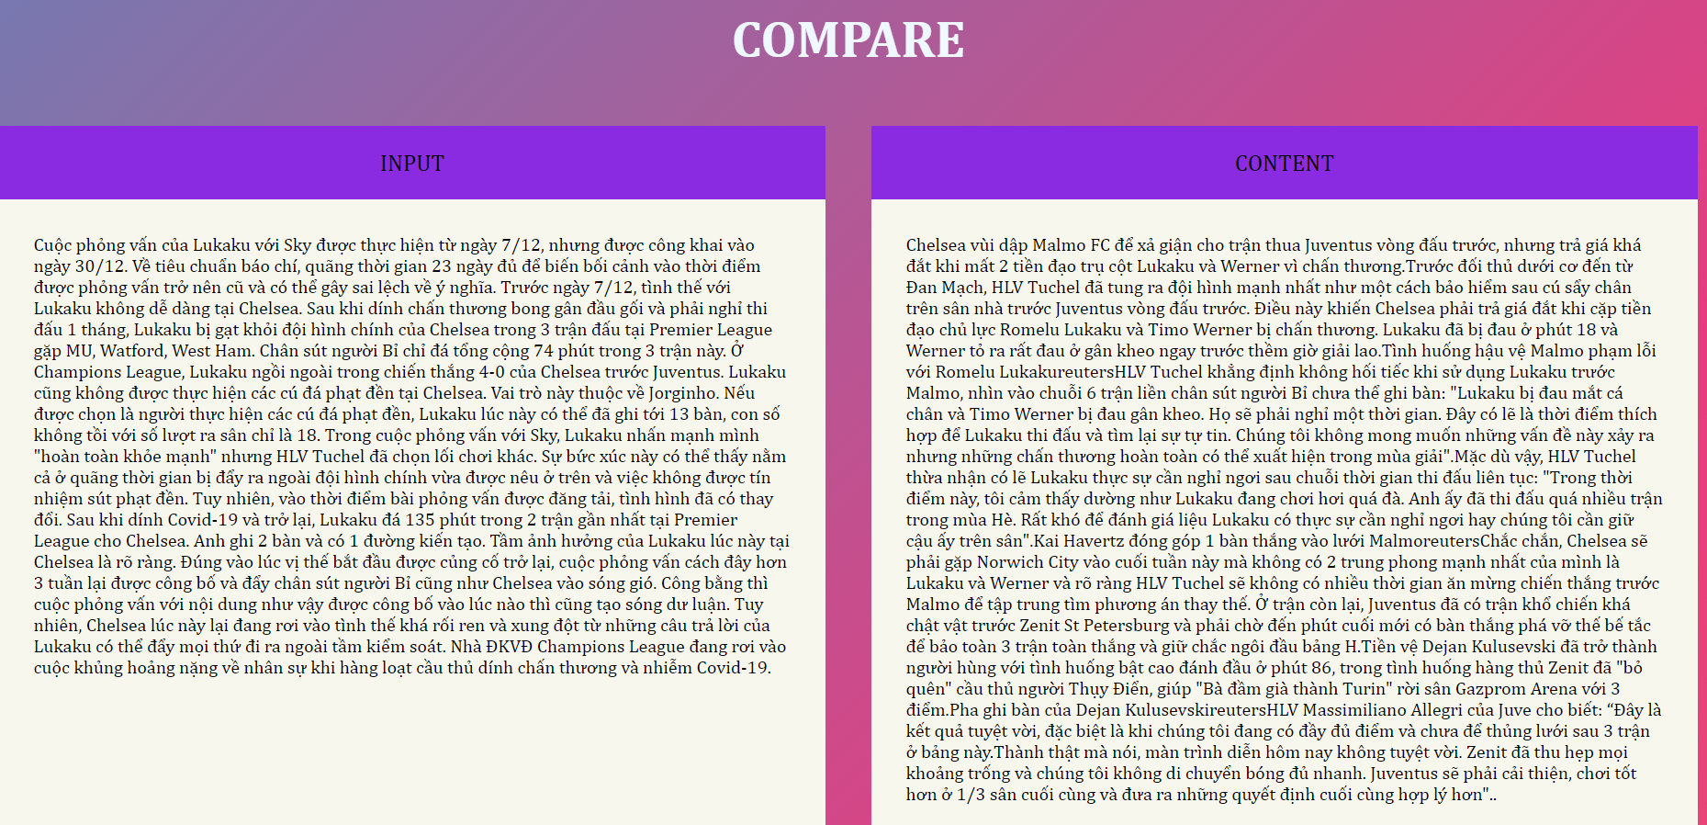

Slide 17

Tài liệu tham khảo
https://towardsdatascience.com/overview-of-text-similarity-metrics-3397c4601f50
https://www.djangoproject.com/
https://www.quora.com/How-do-I-create-a-plagiarism-checker-like-Turnitin

Slide 18


